Slide 1



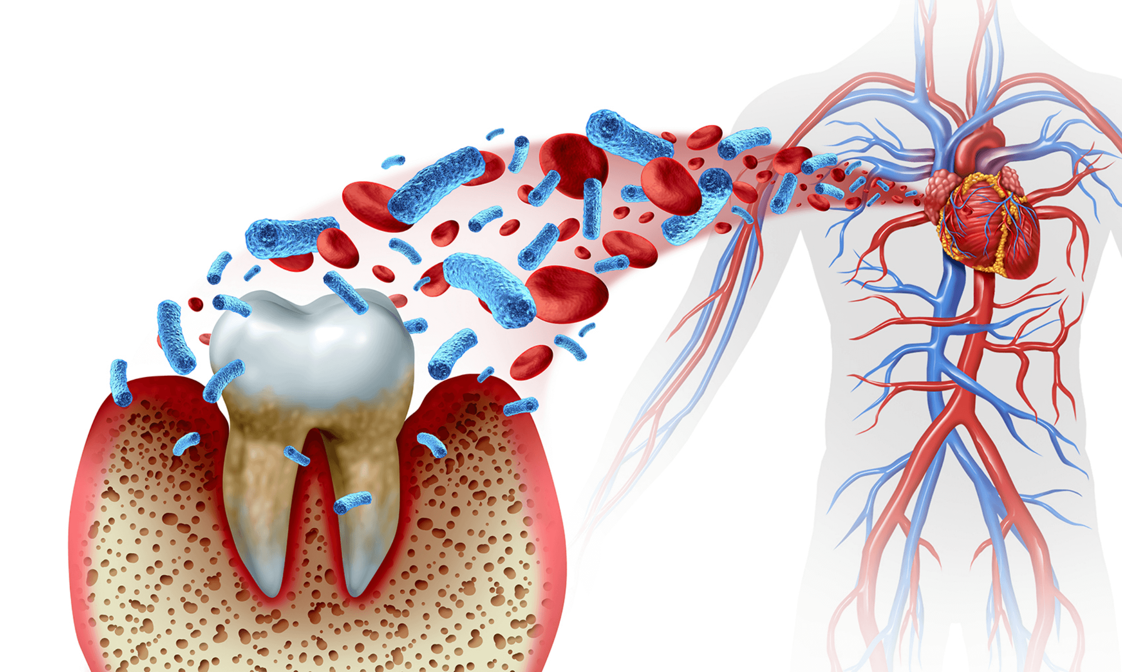
DIPLOMADO DE ALTO RENDIMIENTO:
MEDICINA INTERNA EN ODONTOLOGÍA
Dra. Martina Jácome Hidalgo
Cirujano Dentista – Especialista en Radiología Oral y Máxilo-Facial
Magíster en Gerencia y Políticas Públicas
about.me/MartinaJacome

Slide 2
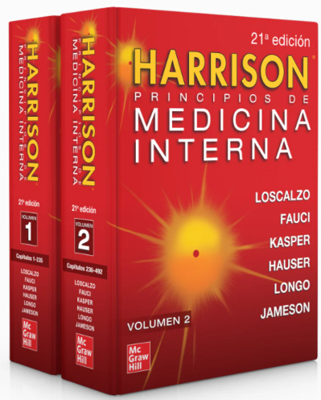
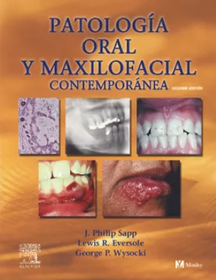
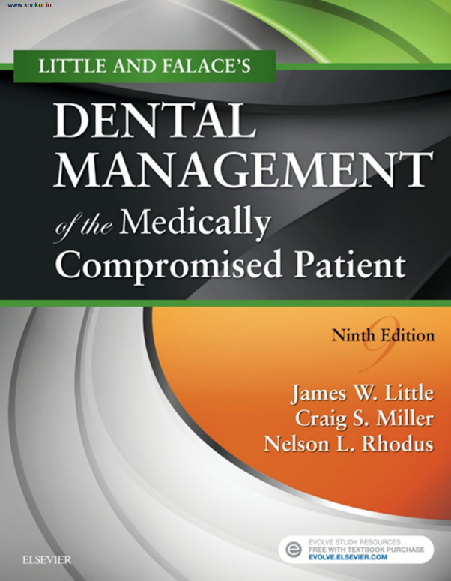

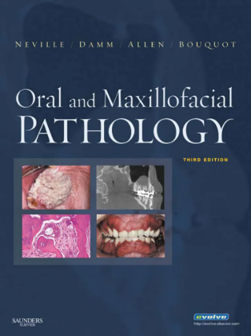
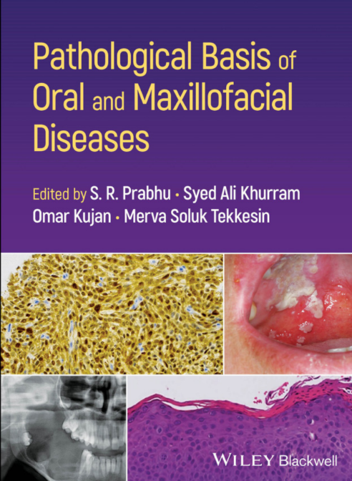
SESIÓN 2. PATOLOGÍAS SISTÉMICAS I

Slide 3
SESIÓN 1. Introducción a Medicina
interna en Odontología
1. Generalidades de la medicina interna en la
práctica odontológica
2. Tecnologías emergentes en el diagnóstico
odontológico
3. Farmacología
4. Urgencias médicas en el consultorio dental
5.Introducción a las patologías bucales

Slide 4
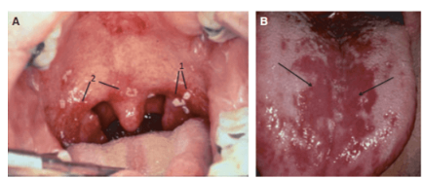
Consideraciones iniciales
El rol del cirujano dentista en medicina interna es cada vez más crucial, ya que la salud bucal no puede verse de forma aislada del resto del cuerpo. Existe una fuerte interconexión entre las condiciones de la boca y diversas enfermedades sistémicas.
Presencia de Candidiasis como placas blanquecinas en la mucosa oral.
Candidiasis Eritematosa, se observa una placa roja en el dorso de la lengua.

Slide 5
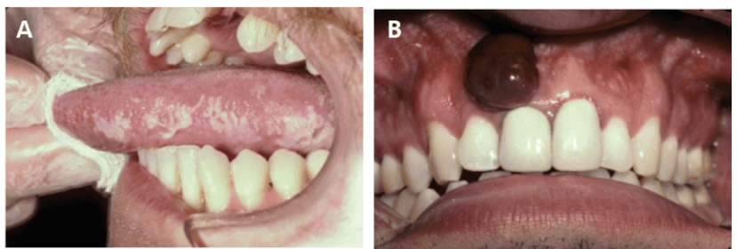
A. Leucoplasia vellosa en el borde lateral de la lengua.
B. Sarcoma de Kaposi a nivel de la encía adherida en el maxilar superior.

Slide 6
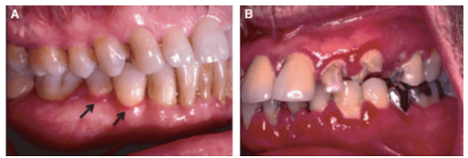
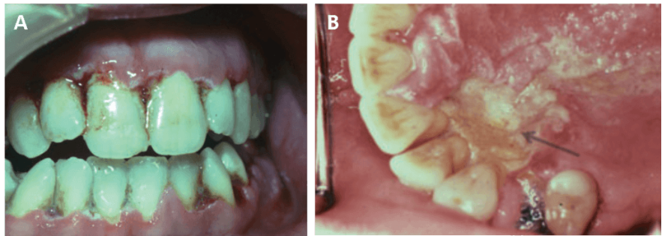
Forma leve (A) y severa (B) del Eritema Lineal Gingival
A. Periodontitis Ulceronecrotizante B. Estomatitis necrotizante

Slide 7


Slide 8
Entonces, en medicina interna ¿En qué aporta el cirujano dentista y su equipo de trabajo?
Detección y manejo de manifestaciones orales de enfermedades sistémicas.
Muchísimas enfermedades que afectan a otros sistemas del cuerpo tienen manifestaciones en la cavidad bucal. Nuestra participación es clave en:
Identificación temprana: Puede detectar signos y síntomas en la boca que sugieren la presencia de enfermedades sistémicas no diagnosticadas, como diabetes (mayor riesgo de enfermedad periodontal), enfermedades cardiovasculares (posibles infecciones bucales como factor de riesgo), enfermedades autoinmunes (úlceras orales, sequedad bucal), trastornos gastrointestinales (erosión dental, halitosis), e incluso cáncer (lesiones sospechosas).
Monitoreo de enfermedades crónicas: Para pacientes con condiciones como hipertensión, diabetes o enfermedades renales, el cirujano dentista debe estar al tanto de su estado de salud general (valiéndose de la ficha clínica y/o reportes del paciente) y ajustar los tratamientos dentales según sea necesario, considerando las interacciones farmacológicas y el riesgo de complicaciones.

Slide 9
Prevención de infecciones y complicaciones sistémicas.
La boca es una puerta de entrada para muchas bacterias. Una mala salud bucal puede ser un foco de infección que afecte a otros órganos:
Endocarditis infecciosa: Pacientes con ciertas condiciones cardíacas tienen un riesgo elevado de desarrollar endocarditis infecciosa si las bacterias de la boca entran al torrente sanguíneo durante procedimientos dentales. El odontólogo debe tomar precauciones, como la profilaxis antibiótica.
Diabetes: Las infecciones periodontales pueden dificultar el control glucémico en pacientes diabéticos, y a su vez, la diabetes mal controlada agrava la enfermedad periodontal. El odontólogo colabora en el manejo integral de estos pacientes.
Complicaciones respiratorias: La mala higiene bucal puede aumentar el riesgo de neumonía por aspiración, especialmente en pacientes hospitalizados o de edad avanzada

Slide 10
Colaboración interdisciplinaria a través de la interconsulta.
El odontólogo trabaja en conjunto con médicos internistas y otros especialistas para brindar una atención integral al paciente. Esto se logra principalmente mediante la interconsulta:
Evaluación preoperatoria: Antes de cirugías mayores, el odontólogo puede evaluar el estado de salud bucal del paciente para minimizar riesgos de infección postoperatoria.
Manejo de pacientes complejos: Pacientes con múltiples patologías o que toman diversos medicamentos requieren una comunicación constante entre el odontólogo y el médico internista para asegurar que los tratamientos dentales sean seguros y no interfieran con la salud general del paciente.
Educación al paciente: Ambos profesionales pueden educar al paciente sobre la importancia de la salud bucal como parte de su bienestar general.

Slide 11
Consideraciones farmacológicas.
Los odontólogos deben tener un profundo conocimiento de la farmacología y sus implicaciones en pacientes con enfermedades sistémicas:
Interacciones medicamentosas: Reconocer cómo los medicamentos que toma un paciente para su condición sistémica pueden interactuar con los fármacos utilizados en odontología (anestésicos locales, analgésicos, antibióticos).
Ajuste de dosis: En pacientes con insuficiencia renal o hepática, puede ser necesario ajustar las dosis de ciertos medicamentos.

Slide 12
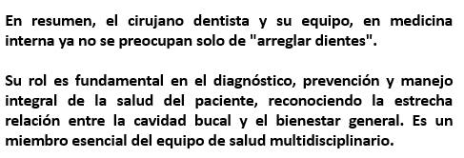


Slide 13
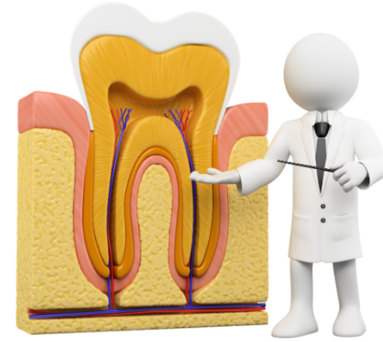
MEDICINA INTERNA EN LA PRÁCTICA DE LA ODONTOLOGÍA
PULSO Y PRESIÓN ARTERIAL
EXAMEN DE LA CABEZA
CADENAS GANGLIONARES - GANGLIOS CERVICOFACIALES
SEMIOTECNIA DE LOS MÚSCULOS
EXAMEN BÁSICO DE ATM
EXAMEN DE LAS GLÁNDULAS SALIVALES
EXAMEN DEL CUELLO
EXAMEN DE LA CAVIDAD BUCAL
EVALUACION DEL RIESGO MÉDICO
REANIMACIÓN CARDIORRESPIRATORIA BÁSICA

Slide 14
MEDICINA INTERNA EN LA PRÁCTICA DE LA ODONTOLOGÍA
PULSO Y PRESIÓN ARTERIAL
EXAMEN DE LA CABEZA
CADENAS GANGLIONARES - GANGLIOS CERVICOFACIALES
EXAMEN DE LA CAVIDAD BUCAL

Slide 15
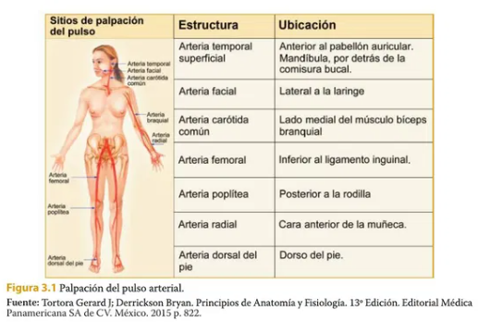
PULSO Y PRESIÓN ARTERIAL: El pulso y la presión arterial constituyen las expresiones en las morfologías y las presiones de las arterias, debidas a la distensión de sus paredes por la onda de presión que produce en la aorta la eyección sistólica del ventrículo izquierdo.
Para la frecuencia cardíaca en reposo:
Niños de 10 años o más y adultos (incluso ancianos): 60 a 100 latidos por minuto.
Atletas bien entrenados: de 40 a 60 latidos por minuto.

Slide 16
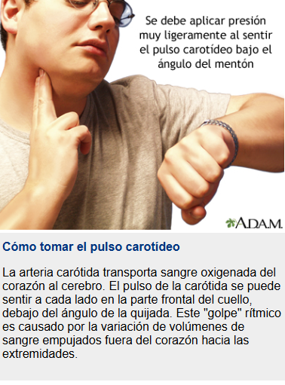
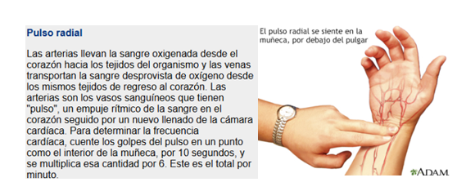
MEDICINA INTERNA EN LA PRÁCTICA DE LA ODONTOLOGÍA

Slide 17
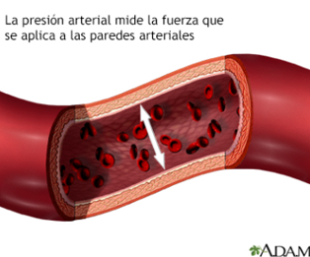
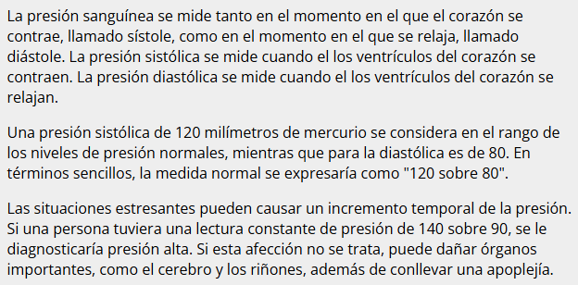
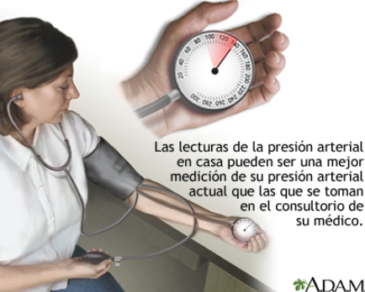
PULSO Y PRESIÓN ARTERIAL: El pulso y la presión arterial constituyen las expresiones en las morfologías y las presiones de las arterias, debidas a la distensión de sus paredes por la onda de presión que produce en la aorta la eyección sistólica del ventrículo izquierdo.

Slide 18
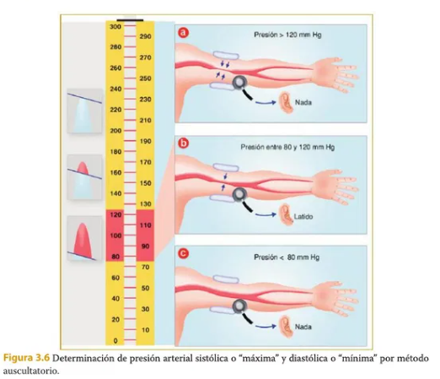
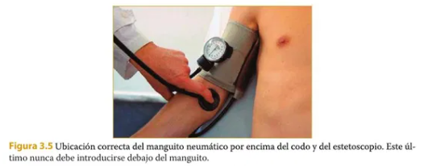
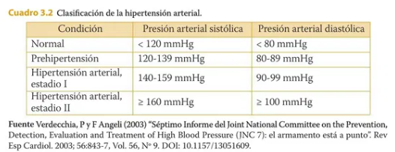
MEDICINA INTERNA EN LA PRÁCTICA DE LA ODONTOLOGÍA

Slide 19
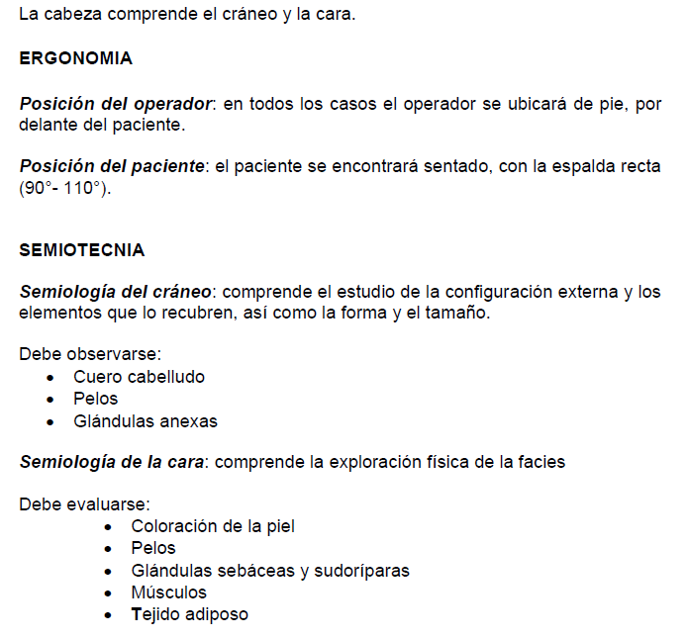
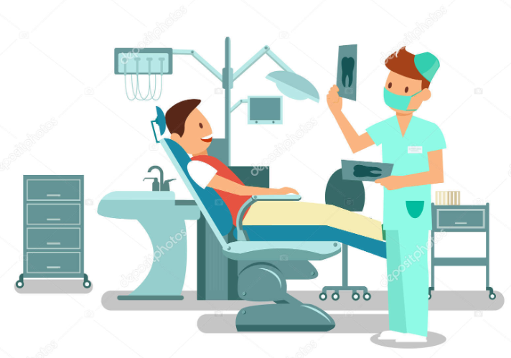
EXAMEN DE LA CABEZA

Slide 20
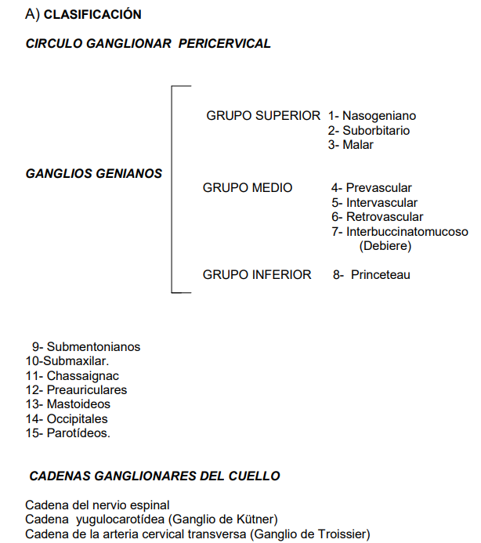
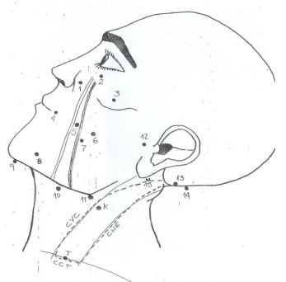
CADENAS GANGLIONARES – GANGLIOS CERVICOFACIALES

Slide 21
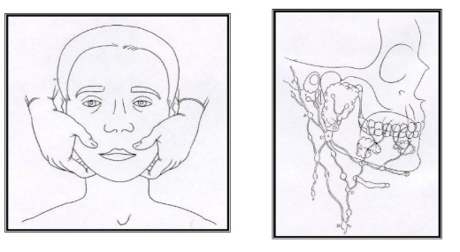
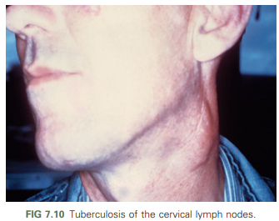
MEDICINA INTERNA EN LA PRÁCTICA DE LA ODONTOLOGÍA

Slide 22
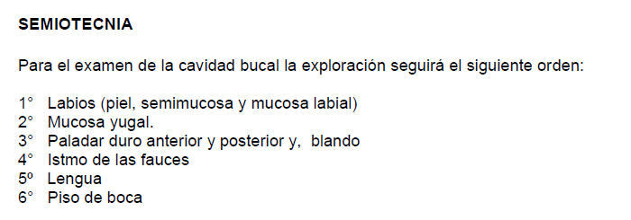
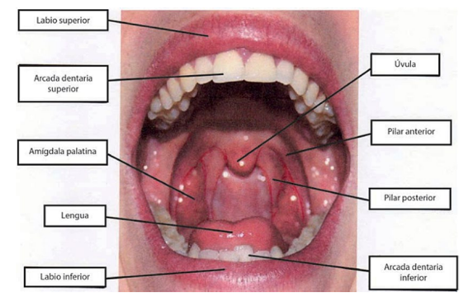
EXAMEN DE LA CAVIDAD BUCAL

Slide 23
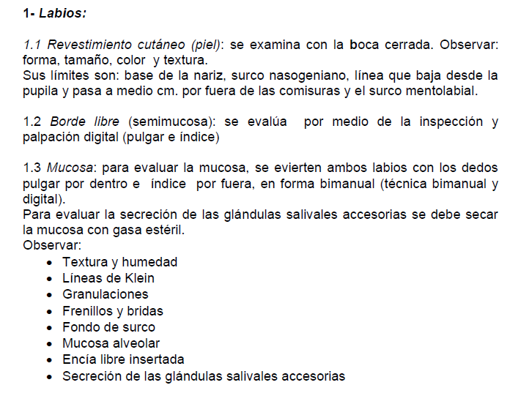
EXAMEN DE LA CAVIDAD BUCAL

Slide 24
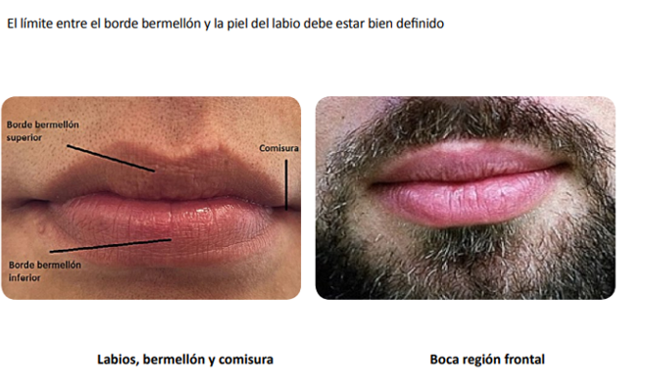
EXAMEN DE LA CAVIDAD BUCAL

Slide 25
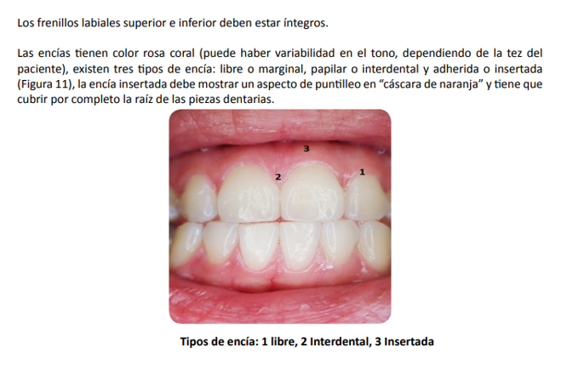
EXAMEN DE LA CAVIDAD BUCAL

Slide 26
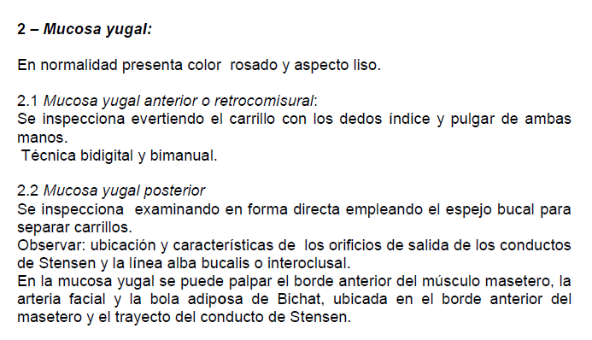
EXAMEN DE LA CAVIDAD BUCAL

Slide 27
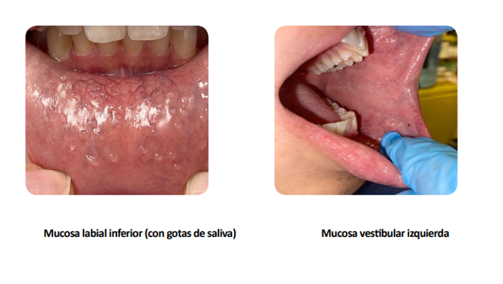
EXAMEN DE LA CAVIDAD BUCAL

Slide 28
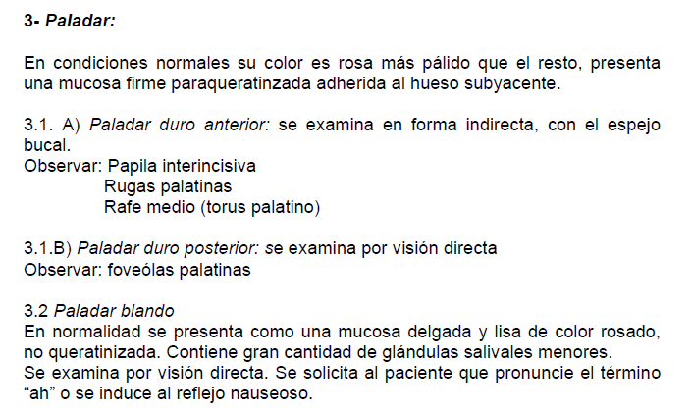
EXAMEN DE LA CAVIDAD BUCAL

Slide 29
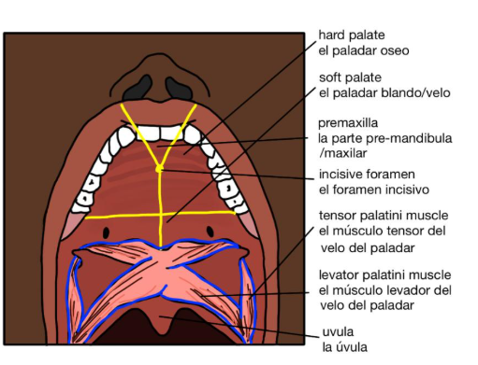
MEDICINA INTERNA EN LA PRÁCTICA DE LA ODONTOLOGÍA

Slide 30
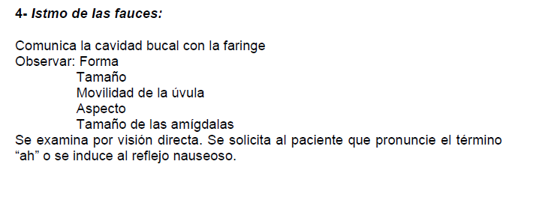
EXAMEN DE LA CAVIDAD BUCAL

Slide 31
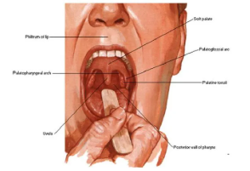
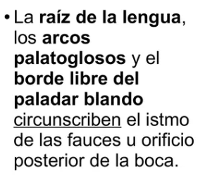
EXAMEN DE LA CAVIDAD BUCAL

Slide 32
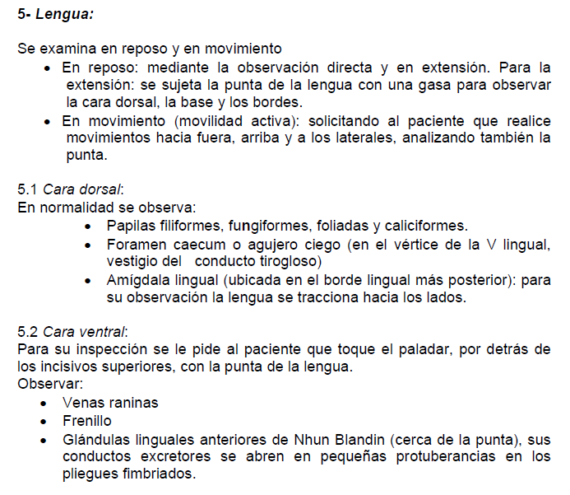
EXAMEN DE LA CAVIDAD BUCAL

Slide 33
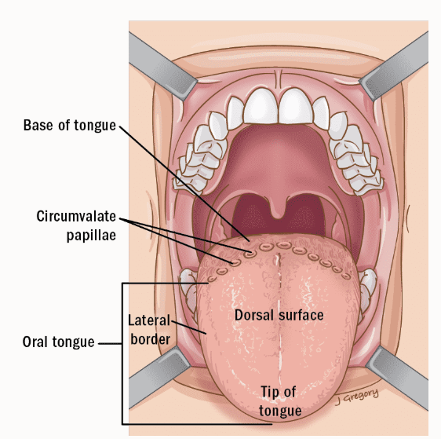
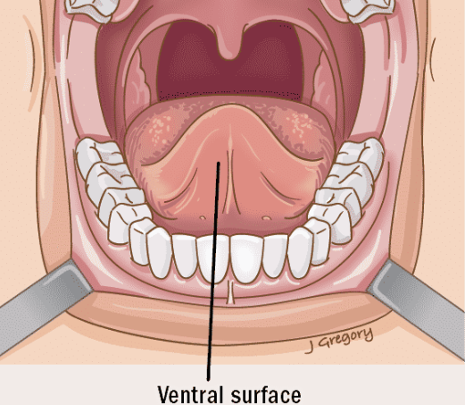
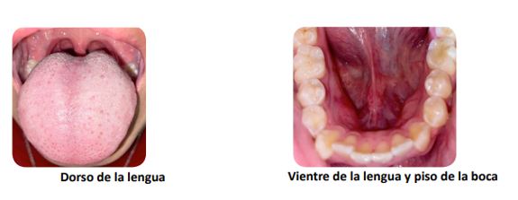
MEDICINA INTERNA EN LA PRÁCTICA DE LA ODONTOLOGÍA

Slide 34
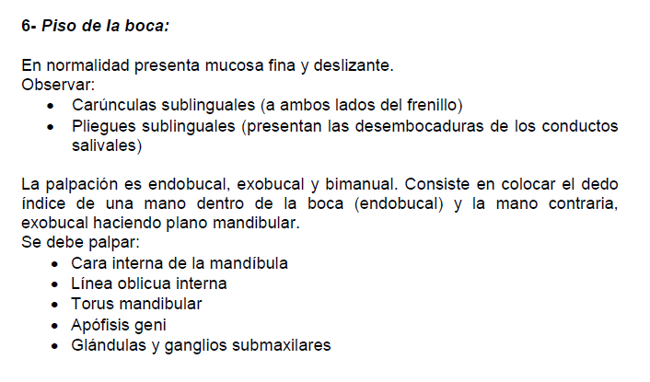
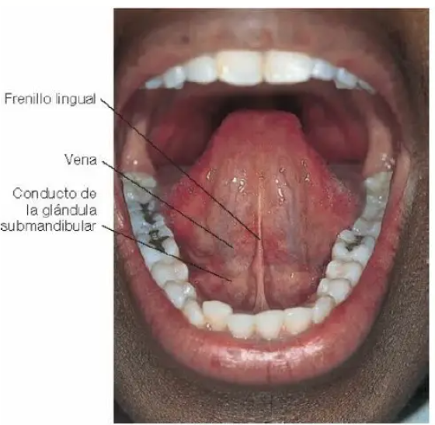
EXAMEN DE LA CAVIDAD BUCAL

Slide 35
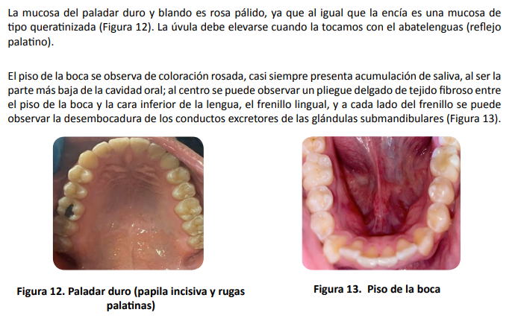
EXAMEN DE LA CAVIDAD BUCAL

Slide 36
TECNOLOGÍAS EMERGENTES EN EL DIAGNÓSTICO

Slide 37
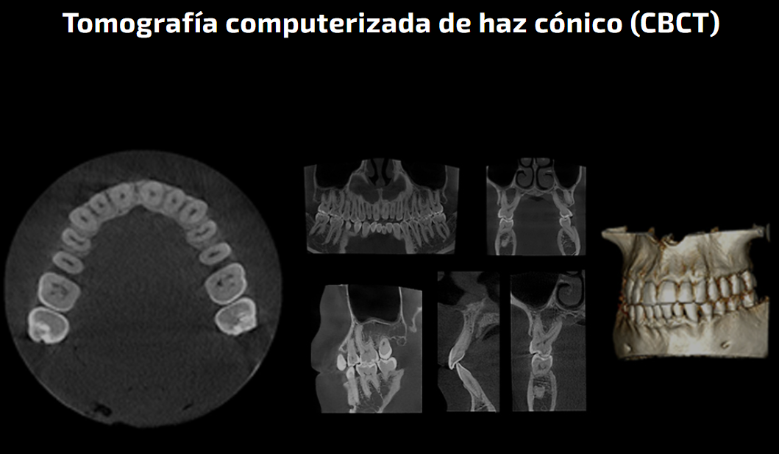
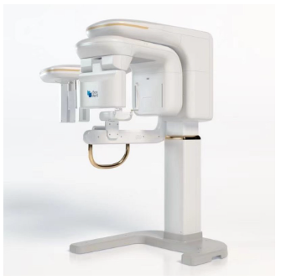

Slide 38
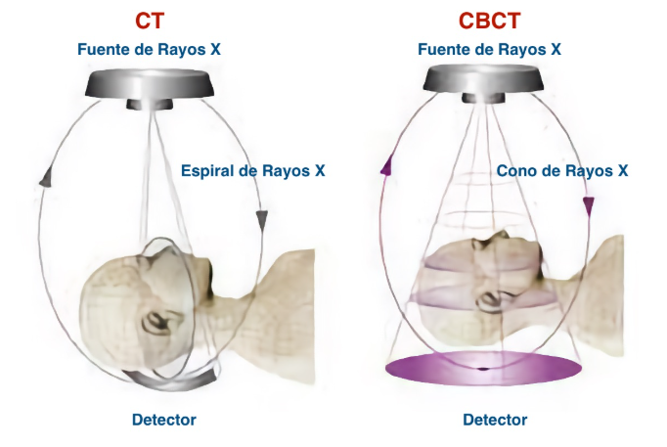

Slide 39
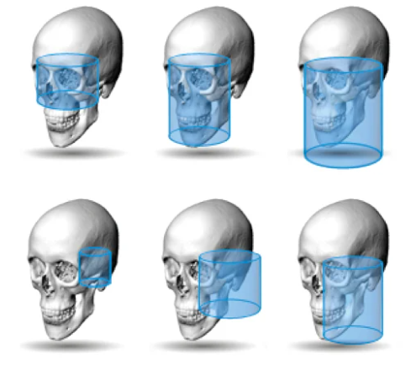

Slide 40


Slide 41



Slide 42


Slide 43


Slide 44


Slide 45


Slide 46
Una emergencia médica puede producirse en cualquier lugar, y el sillón dental no es la excepción.
La inyección de fármacos, el contacto con potenciales alérgenos como el látex, el uso de materiales dentales, antisépticos tópicos y ambientales, sumados al stress psicológico o quirúrgico producido por alguna de las maniobras que se realizan en los pacientes, son todos potenciales
causantes de complicaciones médicas, la mayoría de las veces inesperadas.

Slide 47
A.- CRISIS HIPERTENSIVAS-URGENCIAS HIPERTENSIVAS
CRISIS HIPERTENSIVAS: Es la situación clínica derivada de un alza de la presión arterial (PA), que obliga a un manejo eficiente, rápido y vigilado de la presión arterial, ya sea por los riesgos que Implican las cifras tensionales por sí mismas o por su asociación a una condición clínica subyacente
que se agrava con ascensos discretos de la presión arterial.

Slide 48
Se distinguen dos situaciones incluidas bajo este concepto:
Urgencia Hipertensiva o Crisis Hipertensiva, es la situación clínica en que la elevación brusca y sintomática de la PA debe ser controlada en forma rápida, pero no inmediata (incluso en días).
En general, no hay riesgo vital. Dentro de las presentaciones clínicas podemos tener:
Hipertensión con Presión Arterial Diastólica (PAD) > 130 mm Hg no complicada
Insuficiencia Cardiaca
Angina Estable
Infarto cerebral
Pre-eclampsia con presión arterial diastólica > 110 mm Hg

Slide 49
No constituye una crisis hipertensiva la HTA con cifras tensionales elevadas, PAD mayores a 110 mmHg y menores a 130 mmHg, sin síntomas y sin amenaza de daño a corto plazo de órganos blanco.
Existen por otro lado situaciones que producen una elevación compensatoria de la PA, en las cuales, la reducción brusca de dichos valores puede agravar la alteración primaria, como en Enfermedad Cerebro Vascular Isquémica o Hemorrágica y la Isquemia Placentaria.

Slide 50
Emergencia Hipertensiva, es la situación clínica en que la PA es de tal magnitud o, las circunstancias en las que la hipertensión se presenta son de tales características, que la vida del paciente y/o integridad de los órganos vitales están amenazados, lo cual obliga a su control inmediato, en minutos u horas.
Dentro de las presentaciones o condiciones clínicas de la Emergencia Hipertensiva
tenemos:
Disección Aórtica
Insuficiencia coronaria aguda
Aneurisma disecante de la aorta
Hemorragias intracraneanas
Traumatismo Encéfalo Craneano (TEC)
Supresión brusca de la Clonidina
Interacción de drogas y alimentos con inhibidores de la MAO
Usuarios de Cocaína

Slide 51
Se debe evitar tratar en forma agresiva a pacientes con alza de PA asintomática,
confundiéndola con emergencia o urgencia hipertensiva. En ellos hay que tranquilizar al paciente, adecuar terapia antihipertensiva oral, evaluar perfusión periférica, certificar PA de pie, dar indicaciones de control en las próximas 24-48 horas e idealmente coordinar control con la atención primaria.
En estos pacientes están formalmente contraindicados los fármacos que reducen la PA en pocos minutos y cuyo efecto final puede ser una hipotensión significativa con hipoperfusión coronaria o cerebral.
Tal es el caso del Nifedipino sublingual.

Slide 52
Por lo tanto y según lo anterior se debe insistir en lo peligroso de la conducta habitual de tratar como Crisis Hipertensivas a pacientes con PA Sistólica (PAS) mayor o igual a 180 mmHg o PAD mayor o igual a 130 mmHg asintomáticos o con molestias inespecíficas dado el riesgo de que estos hagan fenómenos isquémicos asociados al descenso brusco de la Presión Arterial, específicamente en territorios como el cerebro.
En el caso de las Emergencias Hipertensivas, estas son clasificadas como de Riesgo Vital y requiere la activación de sistemas de apoyo de Emergencias.

Slide 53
Tratamiento de las Urgencias Hipertensivas.
Para efectos del manejo farmacológico propuesto en esta clase, el fármaco de elección será el CAPTOPRIL.
Dicho fármaco pertenece a la familia de los inhibidores de la Enzima Convertidora de la Angiotensina (I-ECA). Su presentación es en comprimidos de 25 mg.
Se puede administrar por vía oral y sublingual, su efecto comienza entre los 15 a 30 minutos
posteriores a su administración y su acción dura entre 6-8 horas.

Slide 54
La dosis recomendada inicialmente es de 1 comprimido de 25 mg.
Dentro de las contraindicaciones está:
- Hiperkalemia
- Enfermedad Renal con creatininemia mayor o igual a 2 mg/dl
- Estenosis Bilateral de arteria renal
- Depleción de volumen con marcada restricción de Sodio
- Focalidad compatible con accidente cerebro vascular

Slide 55


Slide 56


Slide 57


Slide 58


Slide 59


Slide 60


Slide 61


Slide 62


Slide 63


Slide 64


Slide 65


Slide 66


Slide 67


Slide 68


Slide 69


Slide 70


Slide 71


Slide 72


Slide 73


Slide 74


Slide 75


Slide 76


Slide 77


Slide 78


Slide 79


Slide 80
Introducción a patologías orales

Slide 81


Slide 82


Slide 83


Slide 84


Slide 85



Slide 86


Slide 87


Slide 88


Slide 89


Slide 90


Slide 91


Slide 92
DIPLOMADO DE ALTO RENDIMIENTO:
MEDICINA INTERNA EN ODONTOLOGÍA
Dra. Martina Jácome Hidalgo
Cirujano Dentista – Especialista en Radiología Oral y Máxilo-Facial
Magíster en Gerencia y Políticas Públicas
about.me/MartinaJacome
martina.jacome@gmail.com

